Slide 1
Khới động lên các bạn ơi !

Slide 4
Đố vui
.

Slide 5
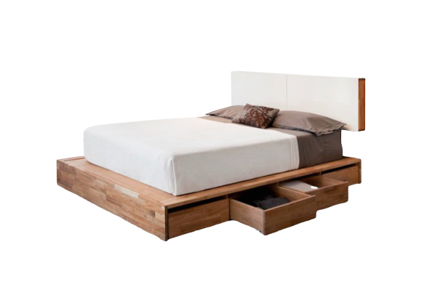
Câu 1:
Có chân mà chẳng biết đi
Quanh năm suốt tháng đứng ì một nơi
Bạn bè chăn, chiếu, gối thôi
Cho người nằm ngủ thảnh thơi đêm ngày.
Là cái gì?
Đáp án: Cái giường

Slide 6
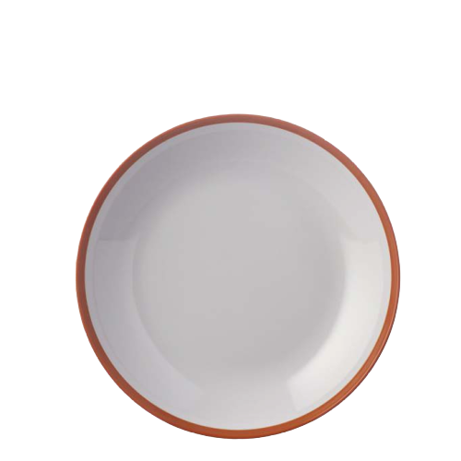
Câu 2:
Miệng tròn, lòng trắng phau phau
Đựng cơm, đựng thịt, đựng rau hàng ngày.
Là cái gì?
Đáp án: Cái đĩa

Slide 7
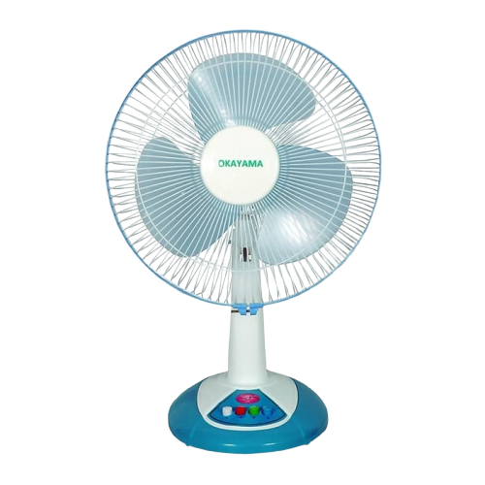
Câu 3:
Có cánh, không biết bay
Chỉ quay như chong chóng
Làm gió xua cái nóng
Mất điện là hết quay.
Đố bạn là cái gì?
Đáp án: Quạt điện

Slide 8
Thứ hai, ngày 23 tháng 11 năm 2020
Tự nhiên xã hội
Đồ dùng trong gia đình

Slide 9
请替换文字内容，添加相关标题，修改文字内容，也可以直接复制你的内容到此。请替换文字内容，添加相关标题，修改文字内容，也可以直接复制你的内容到此。请替换文字内容，添加相关标题，修改文字内容，也可以直接复制你的内容到此。
01
Nhận biết đồ dùng
02
Phân loại đồ dùng
03
Bảo quản, giữ gìn

Slide 10
HĐ1.
Nhận biết
đồ dùng

Slide 11
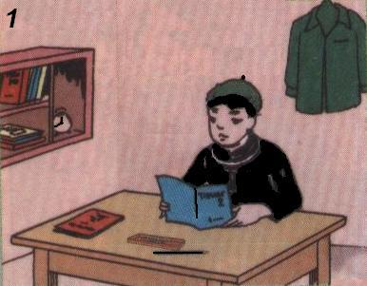
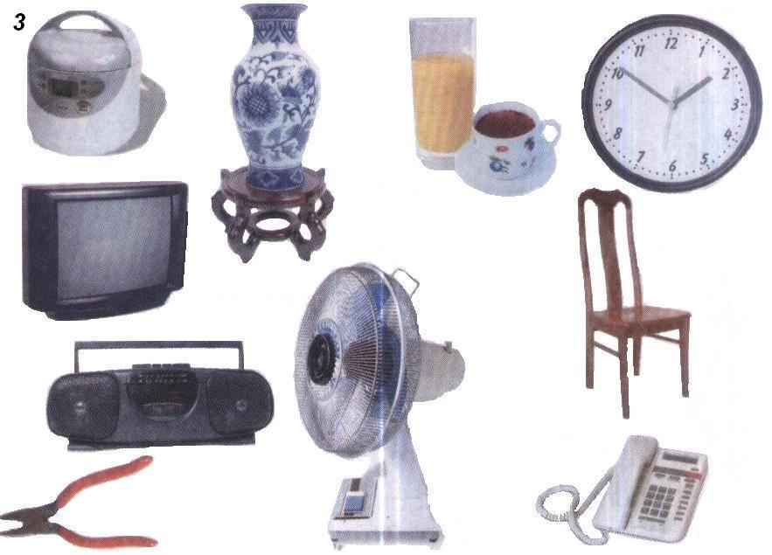
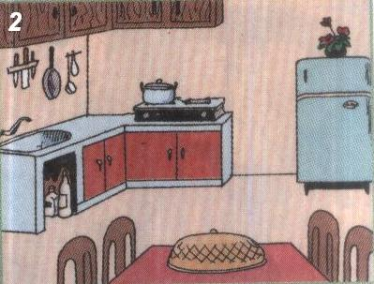
3
TỔ 1
- Từng tổ cứ hai bạn ngồi kế hãy
quan sát hình của tổ mình ở sgk/26 :
trao đổi cho nhau nghe với yêu cầu sau:
-Kể tên những đồ dùng có trong
từng hình.
-Chúng được dùng để làm gì?
TỔ 3,4
2
TỔ 2

Slide 12
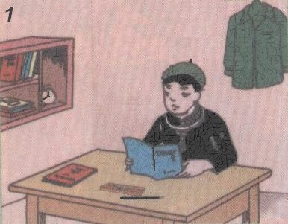
H1
12

Slide 13
Giá (kệ)
H1
Đồng hồ
Bàn
13

Slide 16
Tủ bếp trên
Bình hoa
Muỗng, giá
Nồi
Bếp ga
Dao
Chảo
Bồn rửa
Tủ bếp dưới
Tủ lạnh
Lồng bàn
Bàn
Ghế

Slide 17
Kệ

Slide 18
Nồi cơm điện
Bình hoa
Ly
Kệ
Tách trà
Đồng hồ
Ti vi
Ghế
Máy điện thoại
Quạt điện
Cát - sét
Cái kìm

Slide 19
请替换文字内容，添加相关标题，修改文字内容，也可以直接复制你的内容到此。请替换文字内容，添加相关标题，修改文字内容，也可以直接复制你的内容到此。请替换文字内容，添加相关标题，修改文字内容，也可以直接复制你的内容到此。
Kể tên các đồ dùng trong gia đình em và nêu công dụng của chúng.

Slide 20
请替换文字内容，添加相关标题，修改文字内容，也可以直接复制你的内容到此。请替换文字内容，添加相关标题，修改文字内容，也可以直接复制你的内容到此。请替换文字内容，添加相关标题，修改文字内容，也可以直接复制你的内容到此。
Mỗi gia đình đều có những đồ dùng thiết yếu phục vụ cho nhu cầu cuộc sống.
Tuỳ vào nhu cầu và điều kiện kinh tế nên đồ dùng của mỗi gia đình cũng có sự khác biệt.

Slide 21
02.
Phân loại
đồ dùng

Slide 22
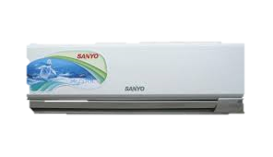
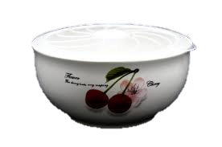
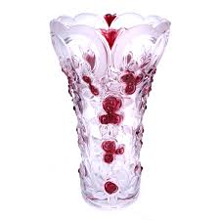
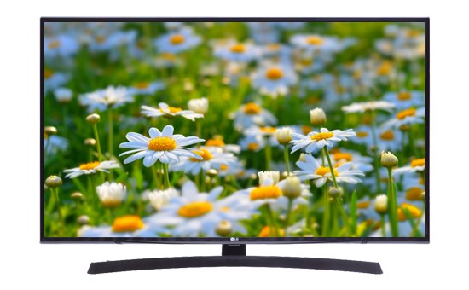
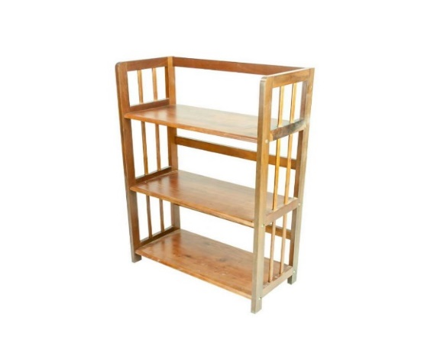
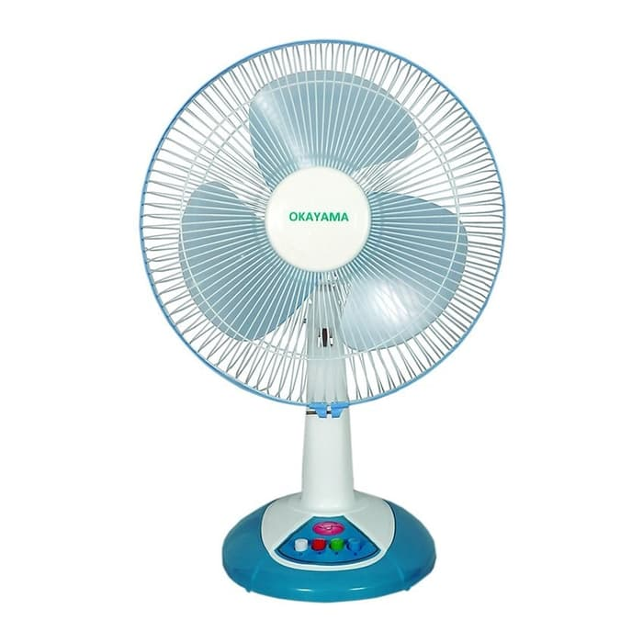
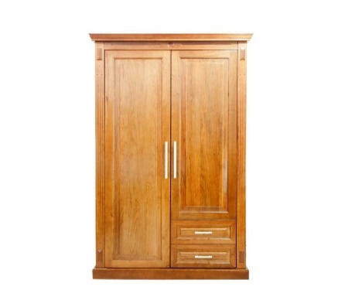
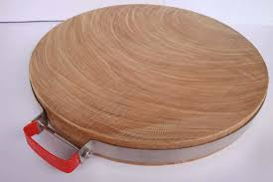
Quan sát, nêu tên và công dụng của các đồ vật sau:
Tivi
Binh hoa
Máy lạnh
Tô
Tách
Kệ
Ly
Chai
Quạt
Chén
Tủ
Thớt

Slide 23
Ghi tên các đồ dùng vào phiếu bài tâp.
Tivi
Binh hoa
Máy lạnh
Tô
Tách
Kệ
Ly
Chai
Quạt
Chén
Tủ
Thớt

Slide 24
Tivi
Binh hoa
Máy lạnh
Tô
Tách
Kệ
Ly
Chai
Quạt
Chén
Tủ
Thớt

Slide 25
Tivi
Binh hoa
Máy lạnh
Tô
Tách
Kệ
Ly
Chai
Quạt
Chén
Tủ
Thớt

Slide 26
HĐ3
Bảo quản
giữ gìn

Slide 27
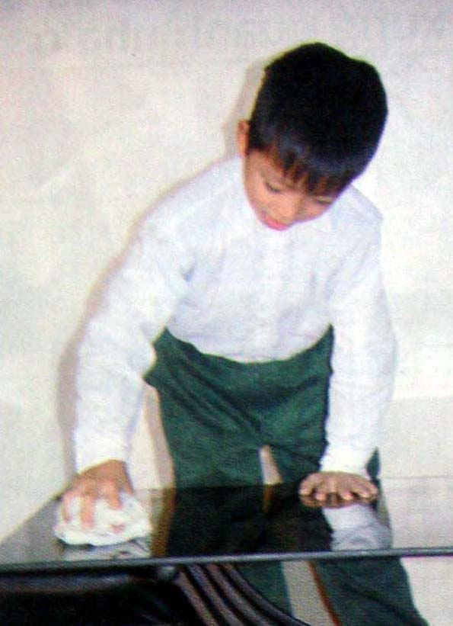
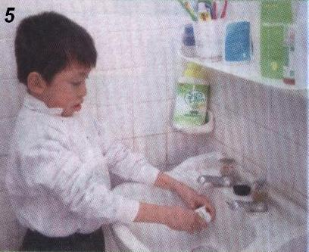
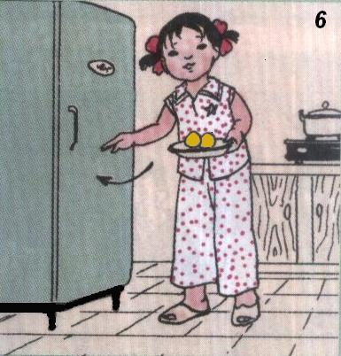
6
5
4
Quan sát SGK/27

Slide 29
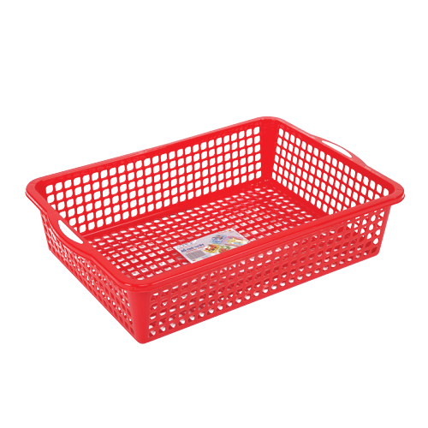
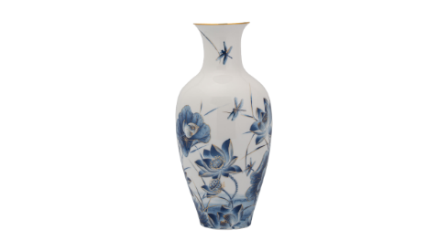
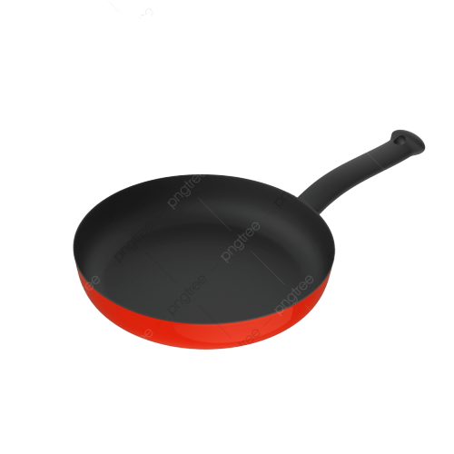
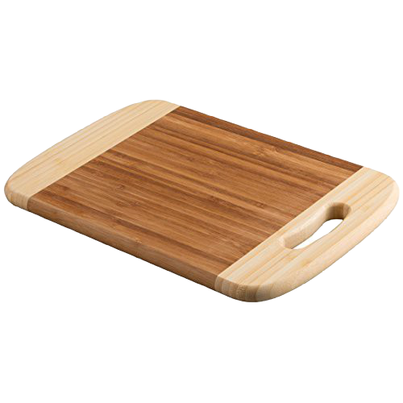
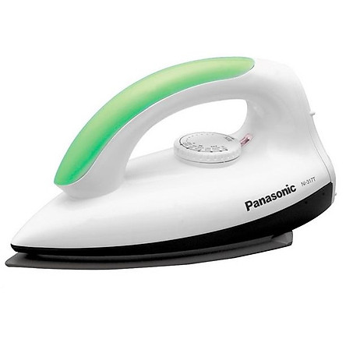
Các em sử dụng kĩ thuật chúng em biết 3
Nêu 3 biện pháp để giữ gìn, bảo quản những đồ dùng mà nhóm nhận được.
请替换文字内容，添加相关标题，修改文字内容，也可以直接复制你的内容到此。请替换文字内容，添加相关标题，修改文字内容，也可以直接复制你的内容到此。请替换文字内容，添加相关标题，修改文字内容，也可以直接复制你的内容到此。

Slide 30
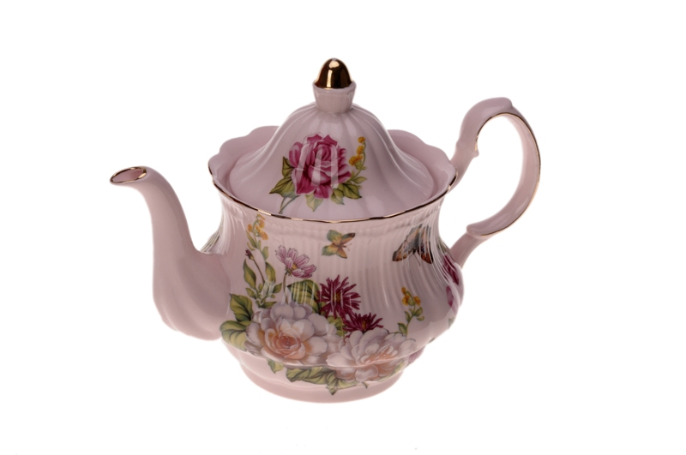
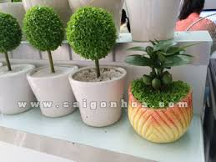
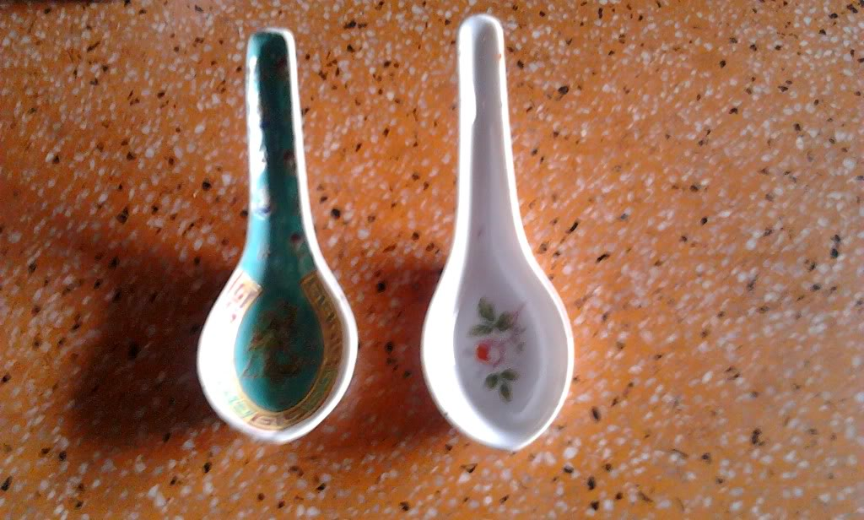
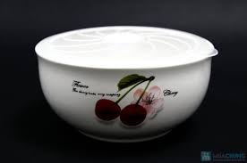
请替换文字内容，添加相关标题，修改文字内容，也可以直接复制你的内容到此。请替换文字内容，添加相关标题，修改文字内容，也可以直接复制你的内容到此。请替换文字内容，添加相关标题，修改文字内容，也可以直接复制你的内容到此。
Đồ dùng bằng sứ

Slide 31
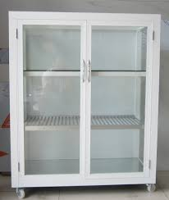
请替换文字内容，添加相关标题，修改文字内容，也可以直接复制你的内容到此。请替换文字内容，添加相关标题，修改文字内容，也可以直接复制你的内容到此。请替换文字内容，添加相关标题，修改文字内容，也可以直接复制你的内容到此。
Đồ dùng bằng thủy tinh

Slide 32
请替换文字内容，添加相关标题，修改文字内容，也可以直接复制你的内容到此。请替换文字内容，添加相关标题，修改文字内容，也可以直接复制你的内容到此。请替换文字内容，添加相关标题，修改文字内容，也可以直接复制你的内容到此。
Đồ dùng bằng thủy tinh, sứ,..
Nhẹ tay, tránh va đập mạnh
Tránh nhiệt độ cao
Rửa sạch, phơi khô nơi thoáng mát sau khi dùng

Slide 33
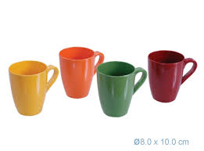
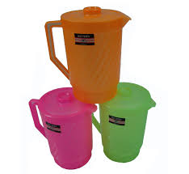
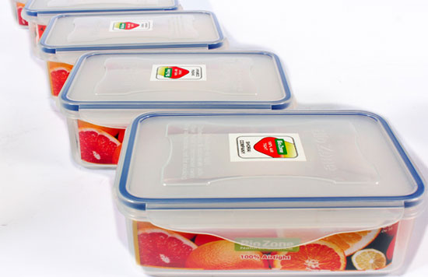
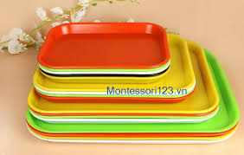
请替换文字内容，添加相关标题，修改文字内容，也可以直接复制你的内容到此。请替换文字内容，添加相关标题，修改文字内容，也可以直接复制你的内容到此。请替换文字内容，添加相关标题，修改文字内容，也可以直接复制你的内容到此。
Đồ dùng bằng nhựa

Slide 34
请替换文字内容，添加相关标题，修改文字内容，也可以直接复制你的内容到此。请替换文字内容，添加相关标题，修改文字内容，也可以直接复制你的内容到此。请替换文字内容，添加相关标题，修改文字内容，也可以直接复制你的内容到此。
Nhẹ tay, tránh va đập mạnh
Đồ dùng bằng nhựa
Tránh nhiệt độ cao
Rửa sạch, phơi khô nơi thoáng mát sau khi dùng

Slide 35
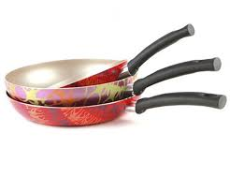
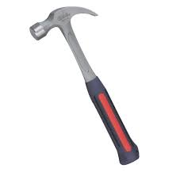
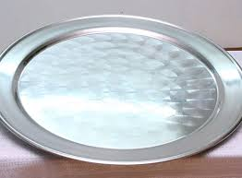
请替换文字内容，添加相关标题，修改文字内容，也可以直接复制你的内容到此。请替换文字内容，添加相关标题，修改文字内容，也可以直接复制你的内容到此。请替换文字内容，添加相关标题，修改文字内容，也可以直接复制你的内容到此。
Đồ dùng bằng kim loại

Slide 36
请替换文字内容，添加相关标题，修改文字内容，也可以直接复制你的内容到此。请替换文字内容，添加相关标题，修改文字内容，也可以直接复制你的内容到此。请替换文字内容，添加相关标题，修改文字内容，也可以直接复制你的内容到此。
Nhẹ tay, tránh va đập mạnh
Đồ dùng bằng kim loại
Tránh nhiệt độ cao
Rửa sạch, phơi khô nơi thoáng mát sau khi dùng

Slide 37
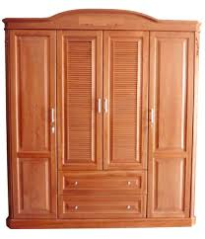
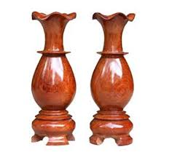
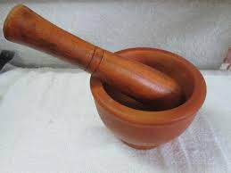
请替换文字内容，添加相关标题，修改文字内容，也可以直接复制你的内容到此。请替换文字内容，添加相关标题，修改文字内容，也可以直接复制你的内容到此。请替换文字内容，添加相关标题，修改文字内容，也可以直接复制你的内容到此。
Đồ dùng bằng gỗ

Slide 38
请替换文字内容，添加相关标题，修改文字内容，也可以直接复制你的内容到此。请替换文字内容，添加相关标题，修改文字内容，也可以直接复制你的内容到此。请替换文字内容，添加相关标题，修改文字内容，也可以直接复制你的内容到此。
Đồ dùng bằng gỗ
Không để gần lửa
Tránh nhiệt độ cao
Rửa sạch, phơi khô nơi thoáng mát sau khi dùng

Slide 39
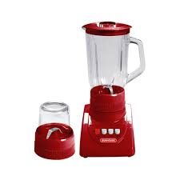
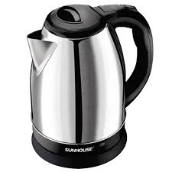
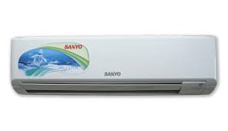
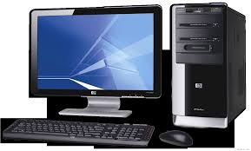
请替换文字内容，添加相关标题，修改文字内容，也可以直接复制你的内容到此。请替换文字内容，添加相关标题，修改文字内容，也可以直接复制你的内容到此。请替换文字内容，添加相关标题，修改文字内容，也可以直接复制你的内容到此。
Đồ dùng sử dụng điện

Slide 40
请替换文字内容，添加相关标题，修改文字内容，也可以直接复制你的内容到此。请替换文字内容，添加相关标题，修改文字内容，可以直接复制你的内容到此。请替换文字内容，添加相关标题，修改文字内容，也可以直接复制你的内容到此。
Đồ dùng bằng điện
Không để gần lửa
Không va đập mạnh
Có sự chỉ dẫn của người lớn

Slide 41
请替换文字内容，添加相关标题，修改文字内容，也可以直接复制你的内容到此。请替换文字内容，添加相关标题，修改文字内容，也可以直接复制你的内容到此。请替换文字内容，添加相关标题，修改文字内容，也可以直接复制你的内容到此。
Muốn đồ dùng bền đẹp ta phải biết cách bảo quản và lau chùi thường xuyên. Đặc biệt, khi dùng xong phải xếp đặt gọn gàng, ngắn nắp.
Đối với đồ dùng dễ vỡ khi sử dụng cần chú ý nhẹ nhàng, cẩn thận.

Slide 43
请替换文字内容，添加相关标题，修改文字内容，也可以直接复制你的内容到此。请替换文字内容，添加相关标题，修改文字内容，也可以直接复制你的内容到此。请替换文字内容，添加相关标题，修改文字内容，也可以直接复制你的内容到此。
Nêu tên và công dụng của các đồ dùng trong gia đình
Phân loại được các đồ dùng
Biết cách bảo quản, giữ gìn đồ dùng
Có ý thức sắp xếp đồ dùng trong gia đình gọn gàng, ngăn nắp

Slide 44
Cảm ơn sự chú ý lắng nghe của
thầy cô và các em học sinh

